Slide 1


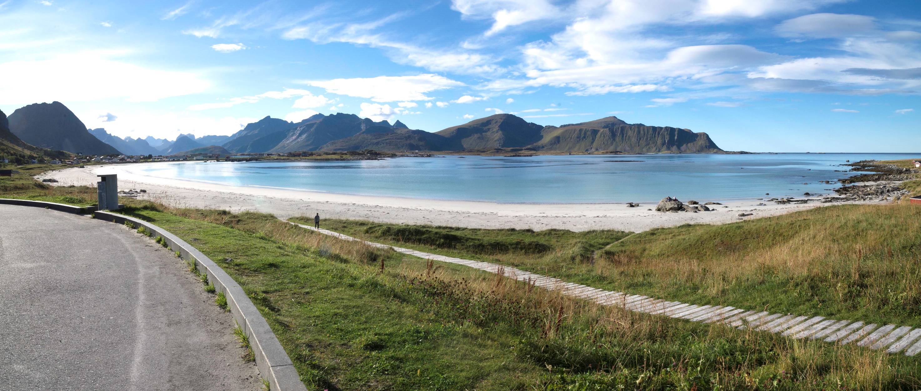
Velkommen til Eksamensmestringskurs
Vi starter klokken 18:00.
Trenger du teknisk hjelp med innlogging, lyd eller bilde kan du kontakte:
Heine Nilsen Bogstrand på telefon: 90 28 39 52
Kurset vil bli tatt opp og lagt ut på våre nettsider (www.karrierenordland.no) i etterkant.
Vi tar spørsmål i chatten underveis.
Mot slutten av kurset stopper vi opptaket og åpner for muntlige spørsmål fra dere.
Ramberg i Flakstad kommune
Foto: Erik Veigård
Notes:
Vårens vakreste eventyr

Slide 2

Eksamensmestringskurs 3103
Yrkesfag
Del 1 - Forberedelse
Bildet er hentet fra:https://pixabay.com/images/id-2706977/
Foto: Ernst Furuhatt
Notes:
Velkommen – Innledende informasjon

Slide 3


Først: Litt praktisk i Teams
Anbefaler at alle har mikrofonen og kamera avslått
Ved spørsmål/kommentarer, skriv i chatten
Notes:
Videoopptak

Slide 4

Program
Del 1: Forberedelser til eksamen – Onsdag 28. okt kl. 18.00 – 19.00
I del 1 ser vi på hvordan du best mulig kan stille faglig godt forberedt til eksamen. Vi tar for oss fellestrekk og ulikheter for ulike yrkesfaglige eksamener, tillatte hjelpemidler, bruk av fagstoff i bokform og på nett, bruk av læreplan og tidligere gitte eksamensoppgaver og andre gode tips.
v/ Oddmar N. Sjåvik og Ragnhild Fjellheim
Del 2: Oppgaveskriving – Tors. 5. nov kl. 18.00 – 19.30
I del 2 ser vi på hvordan man kan skrive en god eksamensoppgave. Analyse av oppgaveteksten, hvordan man bygger opp en god oppgave, vi retter fokus mot innholdet i oppgaven: «hva, hvordan, hvorfor», innblikk i tidligere gitte eksamensbesvarelser, eksamensveiledninger og vurderingskriterier, samt kildebruk, skrivetips v/Ragnhild Fjellheim og Svein Normann Høgås
Del 3: På eksamensdagen - Onsdag 11. nov kl. 18.00 – 19.00
Kursets del 3 handler om selve eksamensdagen. Her er målet å forberede og trygge deg på alt det praktiske man møter på i forbindelse med selve eksamensdagen. Denne økten vil foregå i regi av Svein Normann Høgås, som er team- og fagansvarlig for eksamen- og dokumentasjonsavdelingen i Nordland fylke med Oddmar N. Sjåvik på chat.
Notes:
Så ingen spørsmål i dag om det som skjer i del 3 i dag ☺

Slide 5

«Flaks er det som skjer når forberedelse møter mulighet».
Notes:
Man kan ikke belage seg kun på ren flaks … Forberedelse må til – Og allerede er dere til en viss grad forberedt gjennom den erfaring dere har opparbeidet dere gjennom arbeidserfaring.

Slide 6
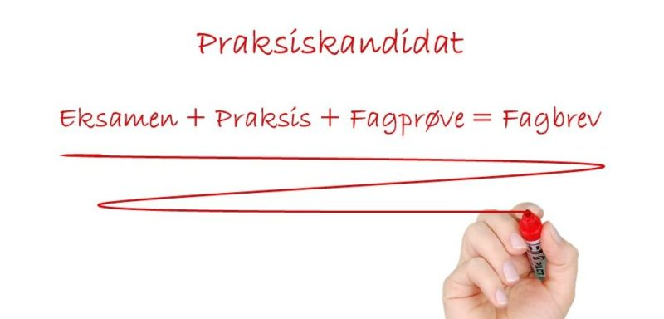
3103
Andre alternative fagbrevsløp med krav om 3103:
-Lærling med full opplæring i bedrift
-Fagbrev på Jobb
-Modulstrukturert opplæring for voksne
Fritak fra fellesfag:
Norsk
Matematikk
Engelsk
Samfunnsfag
Naturfag
Kroppsøving
Notes:
Teorieksamen må være bestått før oppmelding til den praktiske prøven.
Praktisk erfaring er en stor fordel – Læreplan for denne eksamen ligger på Vg3-nivå og omhandler dermed praktiske kompetansemål, som dere vil kjenne dere godt igjen i fra egen jobberfaring, og kanskje relevant skolegang, men skal her framstilles i teoretisk form.

Slide 7

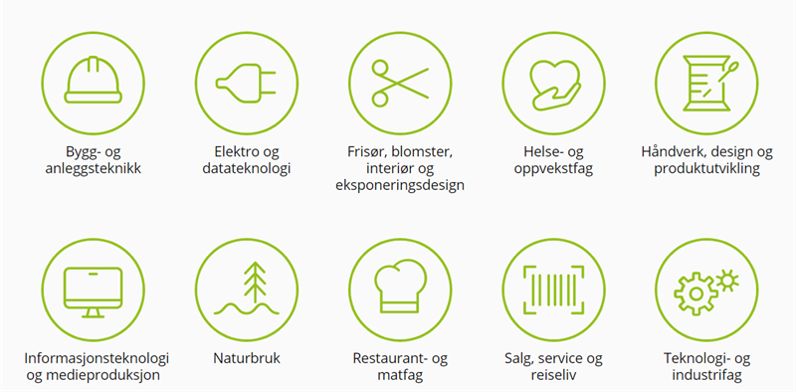

Tverrfaglig eksamensmestringskurs
Vi kan ikke treffe alle med alt til en hver tid i dette kurset, men det er deres ansvar å relatere kursinnholdet til ditt eget fagfelt ut i fra den informasjonen og de eksemplene vi gir…
Du er eksperten!
Notes:
Mye ved eksamenene er ganske likt, mens en god del kan variere … Bredt utvalg av yrkesfagseksaminanter til stede her. DU er eksperten på ditt fagfelt!

Slide 8


Kilde, foto: https://www.harstad.kommune.no/norskproeve.606972.no.html
Notes:
Dette er ingen norskprøve … men en må være så pass god i norsk at man klarer å få vist sin kompetanse (sette ord på), og en viss grad av digitale ferdigheter/PC.
Anbefalt B1

Slide 9
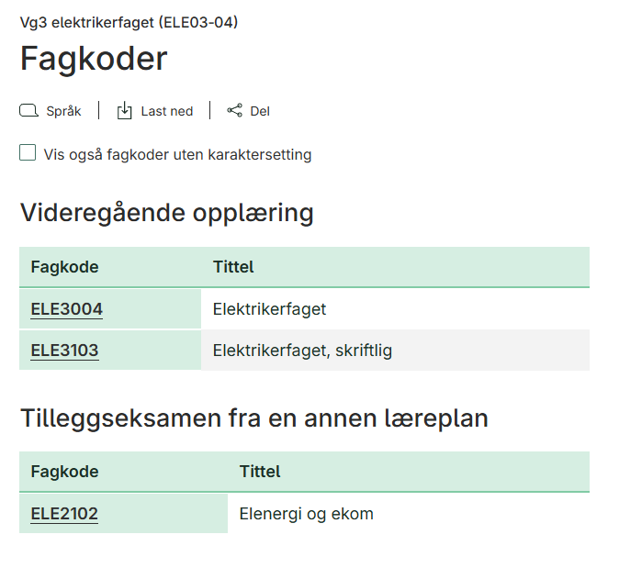

Krav om 2 eksamener
I noen fag er det for noen kandidater krav om to skriftlige eksamener.
Eksamen både på Vg2-nivå og Vg3-nivå.
Dette gjelder:
Anleggsmaskinmekanikerfaget
Automatiseringsfaget
Børsemakerfaget
Elektrikerfaget
Energimontørfaget
Energioperatørfaget
Heismontørfaget
Signalmontørfaget
Telekommunikasjonsmontørfaget Dataelektronikerfaget
(Fagprøve)
Notes:
Gammel illustrasjon

Slide 10
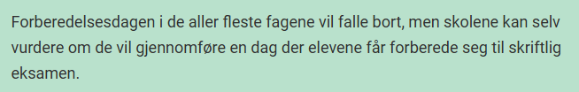
Forberedelsesdag?
I noen fag har kandidatene hatt en forberedelsesdag. Denne har nå falt bort!
Dette var i følgende fag:
Automatiseringsfaget
Elektrikerfaget
Energimontørfaget
Energioperatørfaget
Heismontørfaget
Signalmontørfaget
Telekommunikasjonsmontørfaget
KI
Notes:
Forberedelsesdel ber nå borte .. Si at du kommer tilbake til kandidat.udir.no

Slide 11
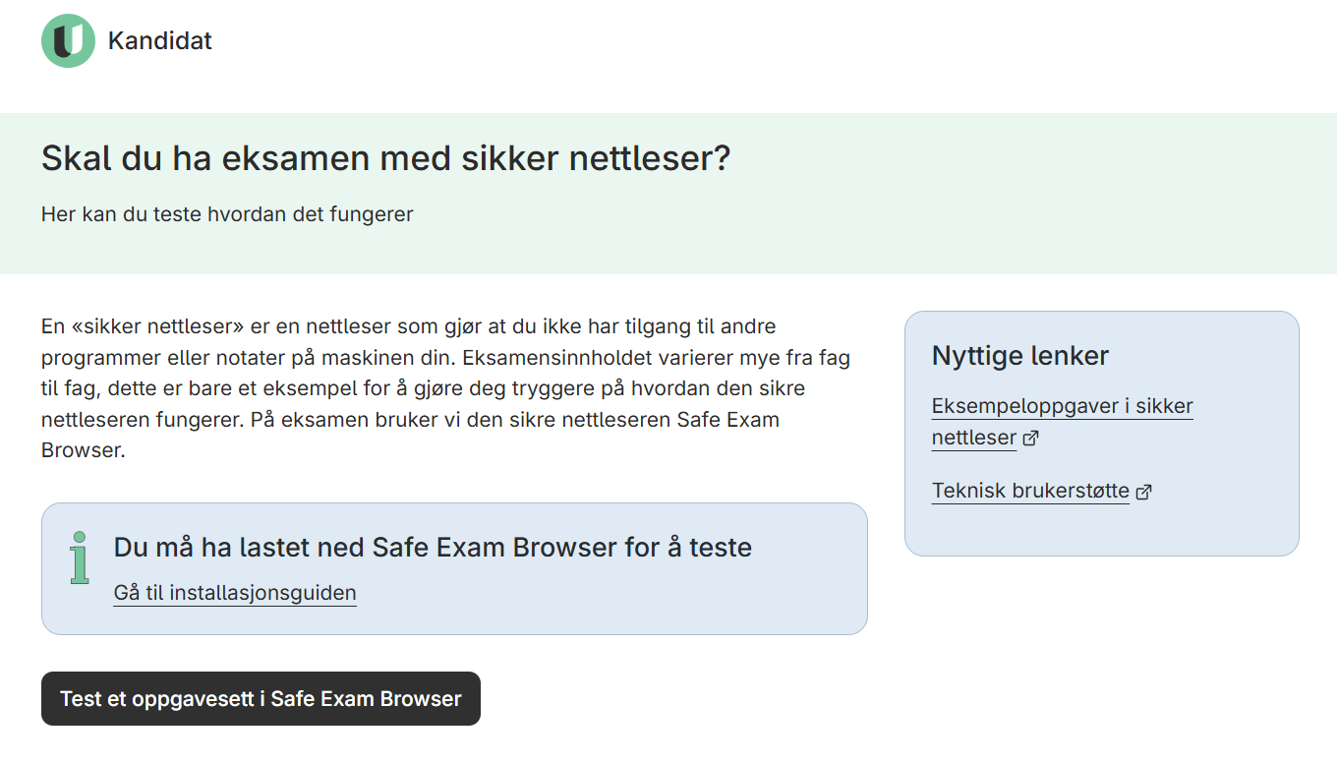
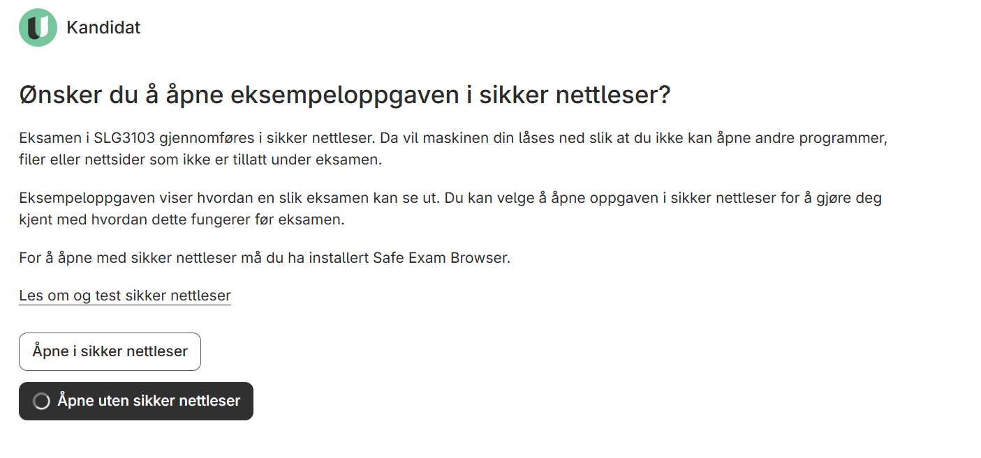
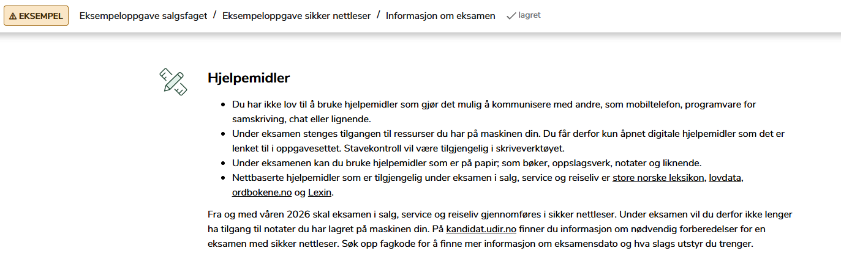
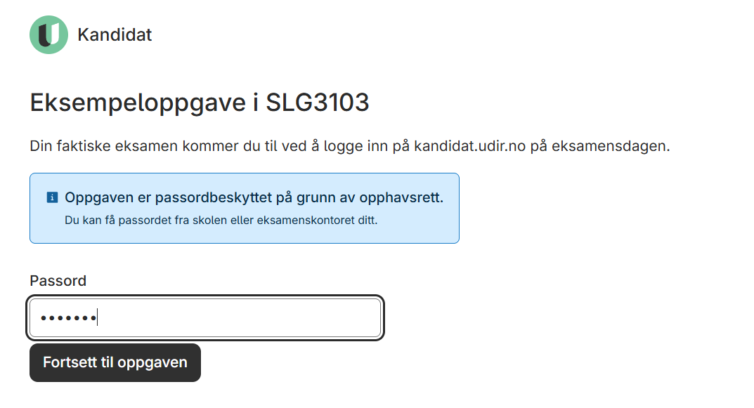
Sikker nettleser – Safe Exam Browser (SEB)
kandidat.udir.no
Slg3103 salgsfaget
Eksamen
Notes:
«Utdanningsdirektoratet har tatt i bruk sikker nettleser i utvalgte fag på videregående.
Bakgrunnen er utviklingen av kunstig intelligens og stadig mer avanserte hjelpemidler.
Sikker nettleser tas i bruk på eksamen for å hindre juks ved å stenge ute digitale hjelpemidler, kunstig intelligens og forhindre tilgang til internett/kommunikasjon.
Kandidat har ikke lov til å åpne egne filer på PC’en
Kandidat har ikke lov til å åpne eksamensinfo.nfk.no og bruke de «lovlige» nettressurser som ligger der
Hvis dette skjer, og de blir oppdaget, så er dette regnet som fusk
OBS! Last ned SEB på forhånd!

Slide 12

Følgende fag/eksamener er nå med sikker nettleser
– Safe Exame Browser (SEB)
Nordland gjelder dette:
RLV3103 Reiselivsfaget
SIK3103 Sikkerhetsfaget
SLG3103 Salgsfaget
SOA3103 Service- og administrasjonsfaget
BUN3103 Bunadstilvirkerfaget
MPM3103 Maskør- og parykkmakerfaget
Notes:
OBS! Kommer tilbake til denne litt senere for alle andre, da dette er en tilsvarende ressursside for alle fagområder.
(LAST NED SEB PÅ FOPRHÅND (Se brukerveiledning- kandidat.udir.no – På eksamensdagen logger du inn på samme plass som alle andre – Kandidat udir - i den vanlige nettleseren din. Safe eksam browswer åpnes automatisk når du har logget inn (Så ikke åpne den på forhånd)
Kandidat har ikke lov til å åpne egne filer på PC’en
• Kandidat har ikke lov til å åpne eksamensinfo.nfk.no og bruke de «lovlige»
nettressurser som ligger der
• Hvis dette skjer, og de blir oppdaget, så er dette regnet som fusk

Slide 13


All nødvendig informasjon om din eksamen finner du her!

Slide 14
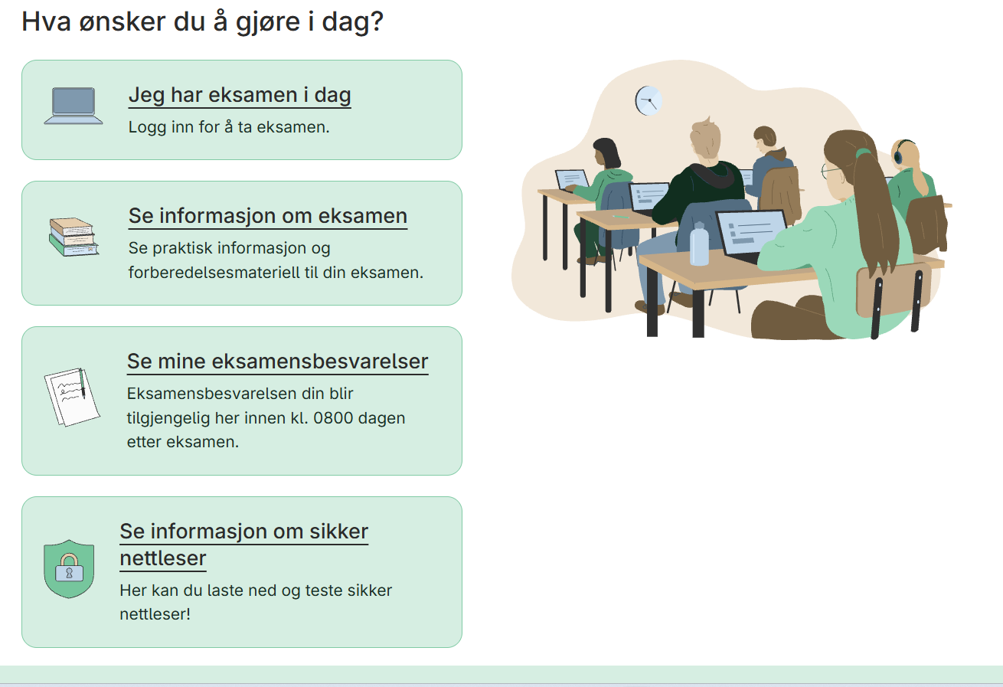
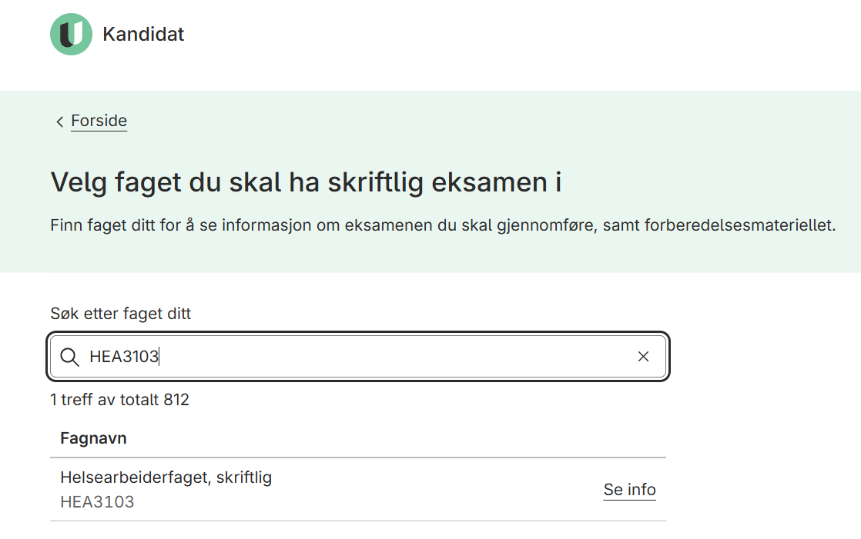

Slide 15
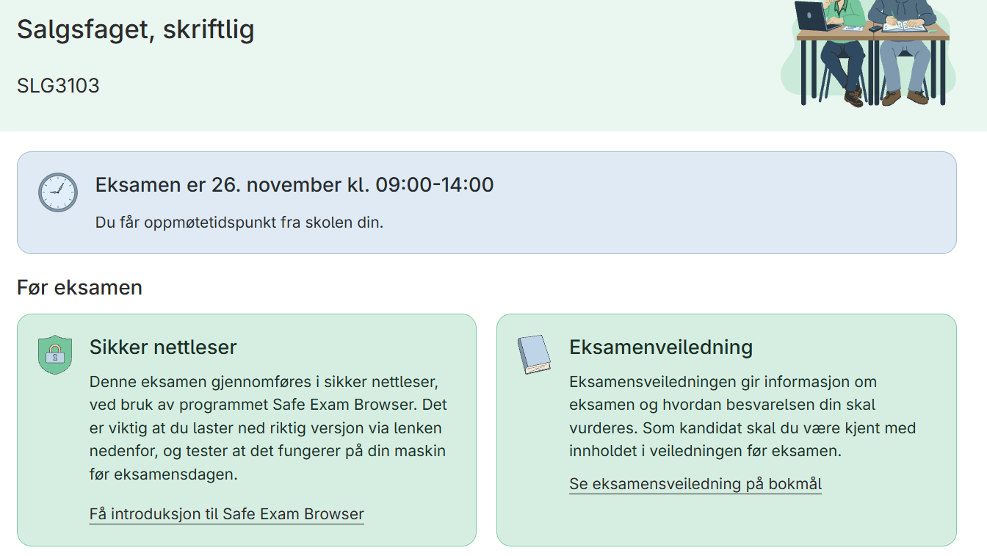
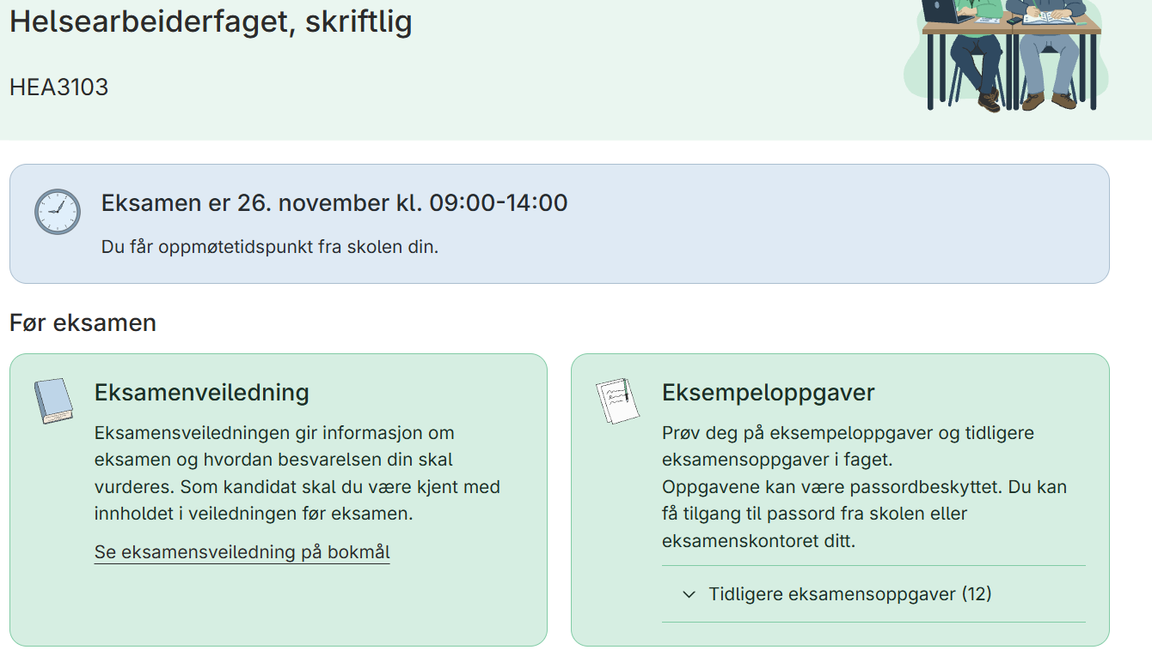
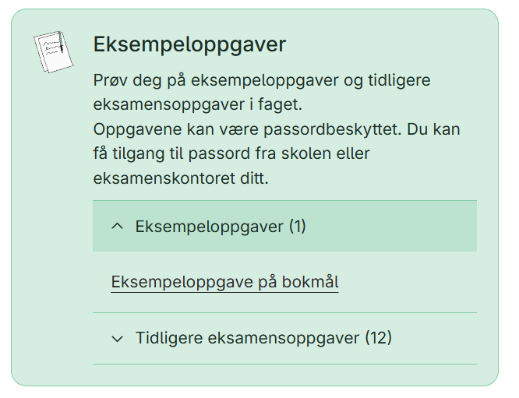
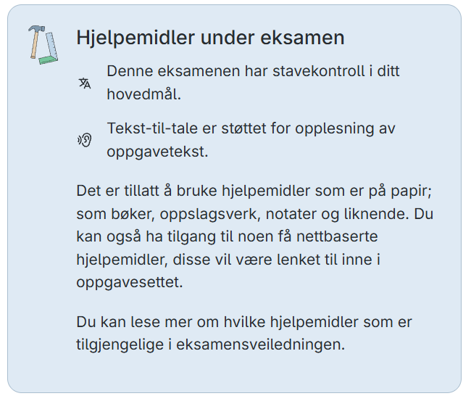
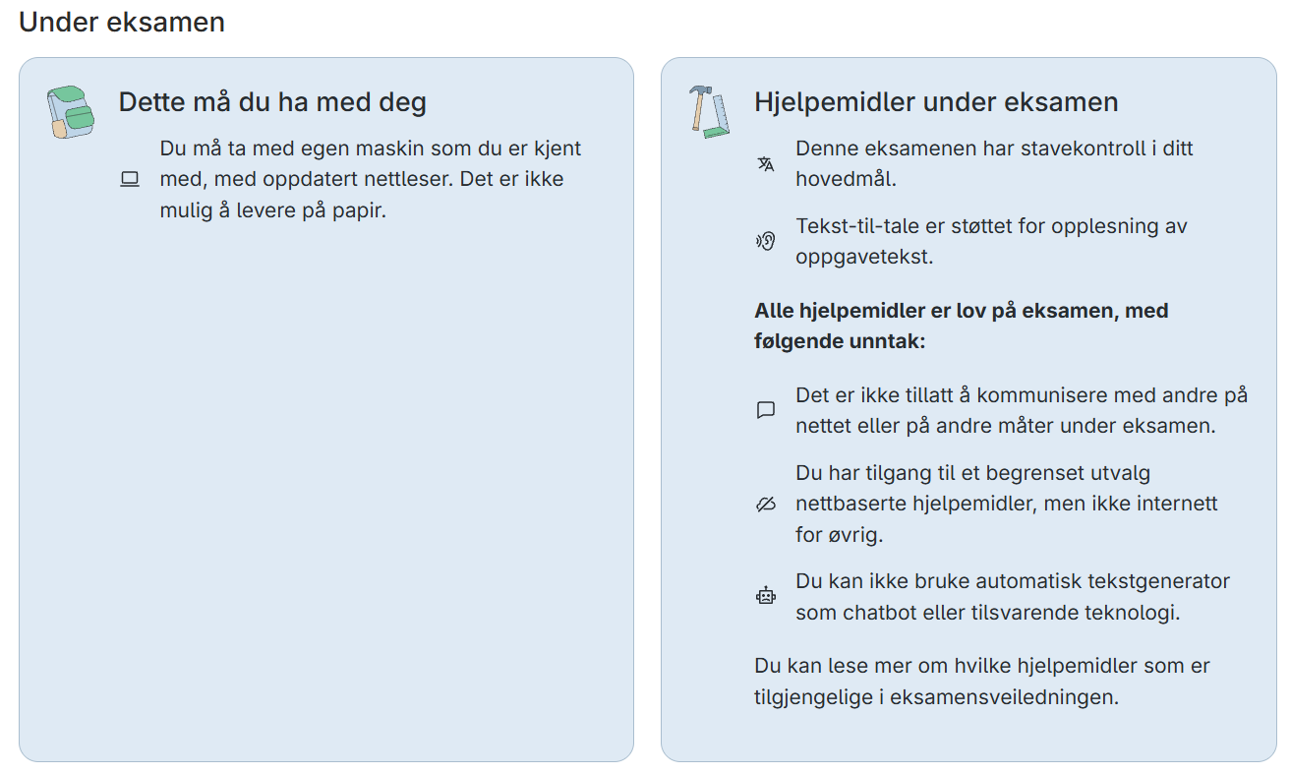
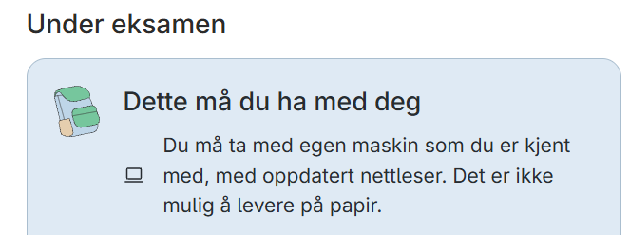

Slide 16

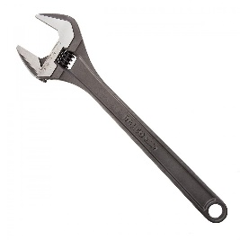
To typer yrkesfaglige eksamener
1) En mer «akademisk», case-basert og åpen oppgave
2) En mer teknisk og konkret oppgave med del-spørsmål
F.eks:
Helsearbeiderfaget
Barne- og ungdomsarbeid
Salgsfaget
Reiselivsfaget
F.eks:
Renholdsoperatør
Tømrer
Produksjonsteknikk
Kjemi/prosess
Elektro
VS.
Notes:
GROVINNDELING
Større krav til å strukturere oppgaven selv
Viser eksempler på det etterhvert

Slide 17

Del 1 - Forberedelse til eksamen
Notes:
Hvor var vi?

Slide 18


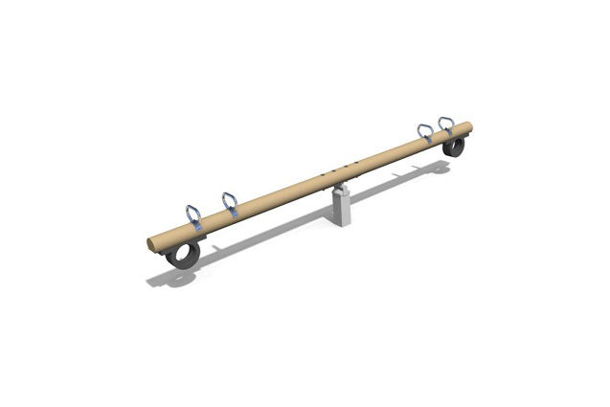
Ståstedsanalyse og disponering av tid
Hvor står jeg nå rent faglig nå i forberedelsesprosessen?
Hvor mye tid har jeg til forberedelse (sett av!)
Hva kan jeg mye om fra før? (teori/praksis)
Hva må jeg bruke mer tid på (disponér)
Hvilke hjelpemidler jeg kan bruke og
har tilgang på? (kandidat.udir.no)
Hva bør jeg evt. skaffe til veie?
Er jeg godt kjent med egen PC,
oppdatert nettleser etc. (nfk.no – «Bruk av digitalt utstyr)
Hvordan kan jeg i det hele tatt forberede meg best mulig til eksamen?
Notes:
EN FOT I BAKKEN: Du har erfaring du kan bruke, utfordringen blir å få din kompetanse ned på papiret.
Delta på eksamensmestringskurs
Husk at det å forberede seg gjennom å gjøre seg kjent med det digitale/tekniske under eksamen, hjelpemidler etc. … Men det er det Del 3 som tar seg av ….

Slide 19

Eksamensforberedelser steg for steg …
Læreplan Vg3: Sett deg inn i læreplanen for eget fag på Vg3-nivå (udir.no)
Lærebøker: Skaff lærebøker i faget, gjør deg godt kjent med boka: Hvordan kan du bruke boka på en god måte på selve eksamensdagen?
Lærestoff på nett: Søk etter fagstoff på nett (f.eks. Ndla.no)
Nettsressurser: Sjekk ut nettressursene du kan benytte på eksamen (eksamensinfo.nfk.no)
Viktigheten av å kjenne til og sjekke ut «kandidat.udir.no»
Finn og øv på tidligere gitte eksamensoppgaver udir.no
Gjør «research» på egen bedrift/bransje (arb.instukser,
prosedyrer, rammeplaner, retningslinjer, standarder etc.)
Lag egne notater til bruk på eksamen
Hvis mulig: Forbered og samarbeid sammen med andre som skal ta samme eksamen!
Notes:
Når du skal opp til skriftlig eksamen skal du benytte PC/Mac eller nettbrett. Det er viktig at du kjenner det digitale utstyret du skal bruke på eksamen.
Du vil ha behov for noe digital kompetanse. På siden vår viktig informasjon til deg som skal ta skriftlig eksamen, får du råd om hvilke kompetanse du bør ha og krav til digitalt utstyr.

Slide 20
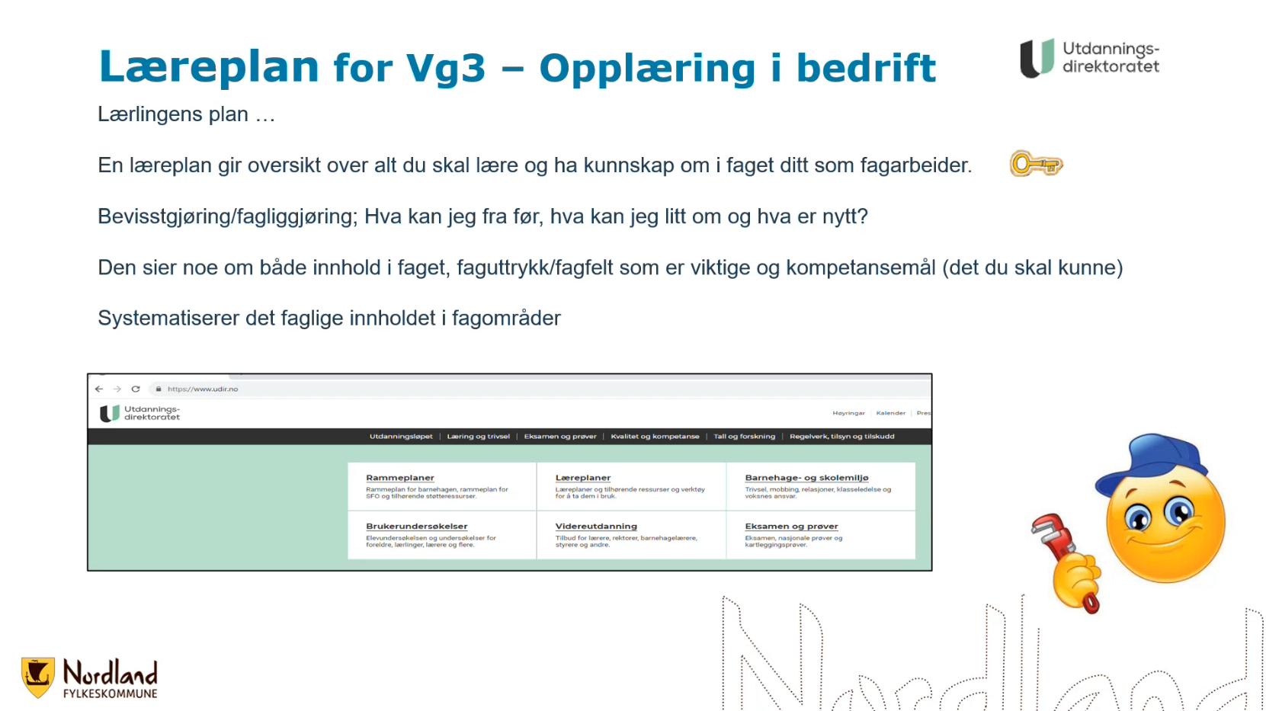
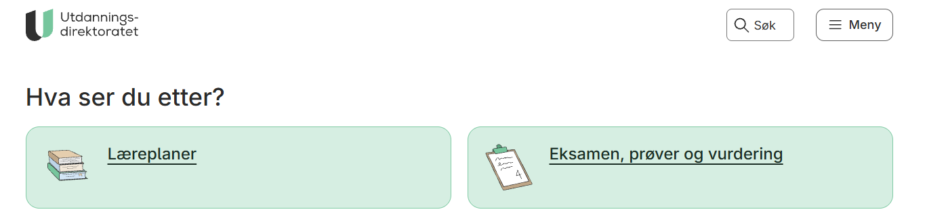
Søk på «udir.no»
Notes:
En nøkkel! PROFESJONALISERING AV DITT ARBEID – Bevisstgjøring - Den inneholder dermed mange av de arbeids- og ansvarsoppgavene dere allerede tar dere av i hverdagen – En teoriprøve om den praktiske hverdag

Slide 21
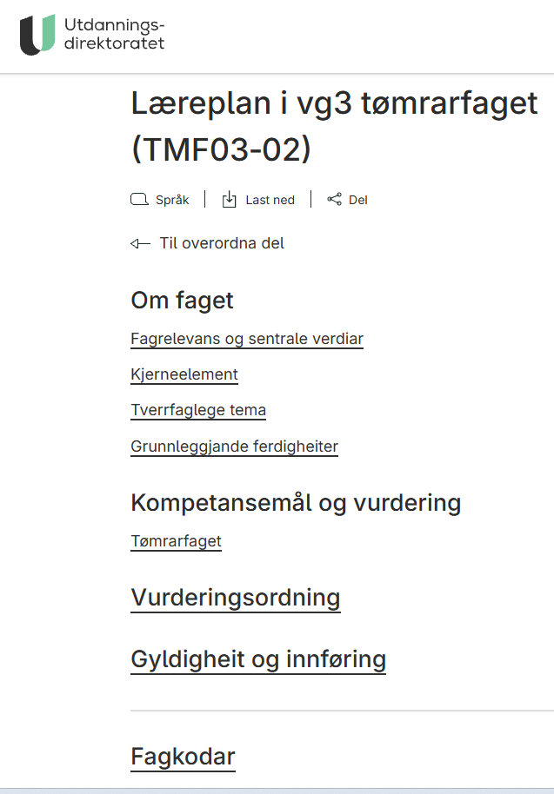
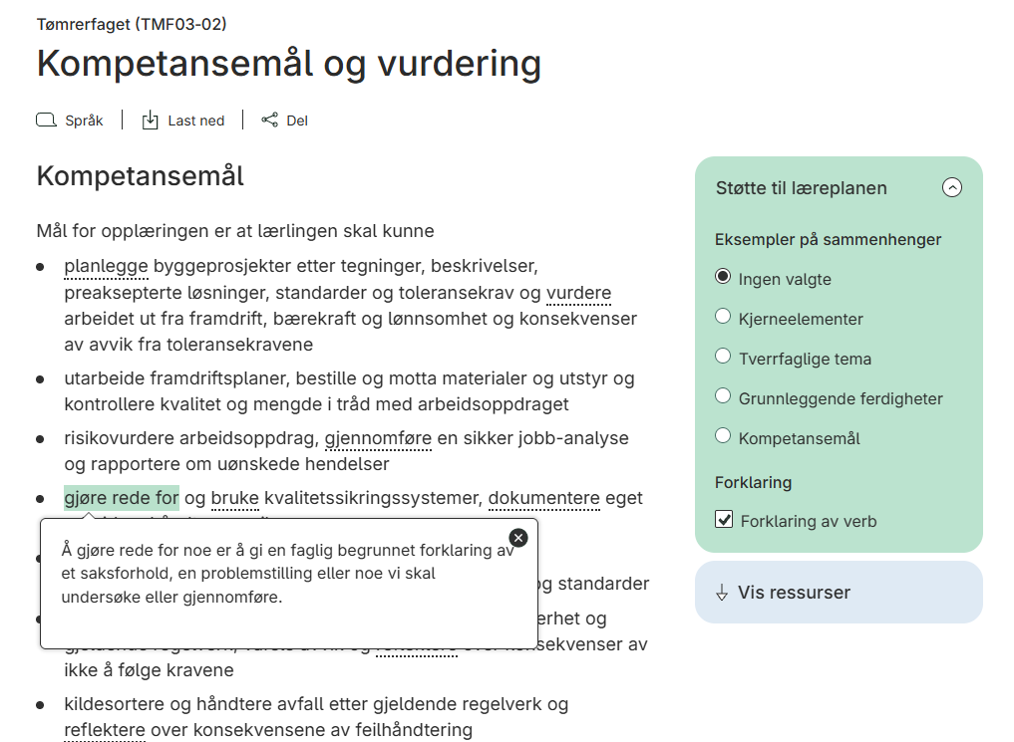

Slide 22
Læreplan Vg3 – Opplæring i bedrift
Barne- og
Ungdomsarbeiderfaget
Etter Vg3:
Helsefremmende arbeid
Planlegge og gjennomføre tiltak og aktiviteter som fremmer fysisk og psykisk helse hos barn og unge
Foreslå tiltak som fremmer hygiene, forebygger sykdommer og hindrer smitte
Gjennomføre tiltak som kan bidra til å forebygge ensomhet, mobbing og diskriminering
Identifisere tegn på omsorgssvikt og andre bekymringsfulle forhold og varsle i tråd med gjeldende regelverk
Tømrerfaget
Etter Vg3:
Produksjon
Planleggje, utføre, dokumentere og vurdere eige arbeid
Utføre byggje- og monteringsarbeid etter teikningar og beskrivingar
Byggje nye utvendige og innvendige konstruksjonar av tre og stål
Ta vare på byggjeskikkar og byggjetradisjonar ved utføring av rehabiliterings- og vedlikehaldsarbeid
Salgsfaget
Etter Vg3:
Salg og oppfølging
Vurdere, velge og bruke salgsmetoder tilpasset markeder, kundegrupper og salgssituasjoner
Informere om kundens rettigheter ved kjøp av produkter og tjenester
Planlegge og bruke bedriftens pris- og rabattpolitikk i samsvar med bedriftens krav til lønnsomhet
Yte service i salgssituasjoner
Gi informasjon om bedriftens produkter som kan imøtekomme kundens behov
Notes:
Profesjonalitet – bevissthet om sin profesjon kompetanse og grensegangene for sitt ansvar (B&U-arbeiderens fagområde vs. barnehagelærer, pedagogisk leder, styrer, miljøarbeider, BUP, PPT, Barnevern etc…). Fagspråk, pedagogikk, regelverk, retningslinjer … Ikke bare å «passe på barna…»
Læring: Lese det – si det – skrive det???
Svært relevant for jobbintervju
Mange mål på lik linje med Barnehagelæreren …

Slide 23

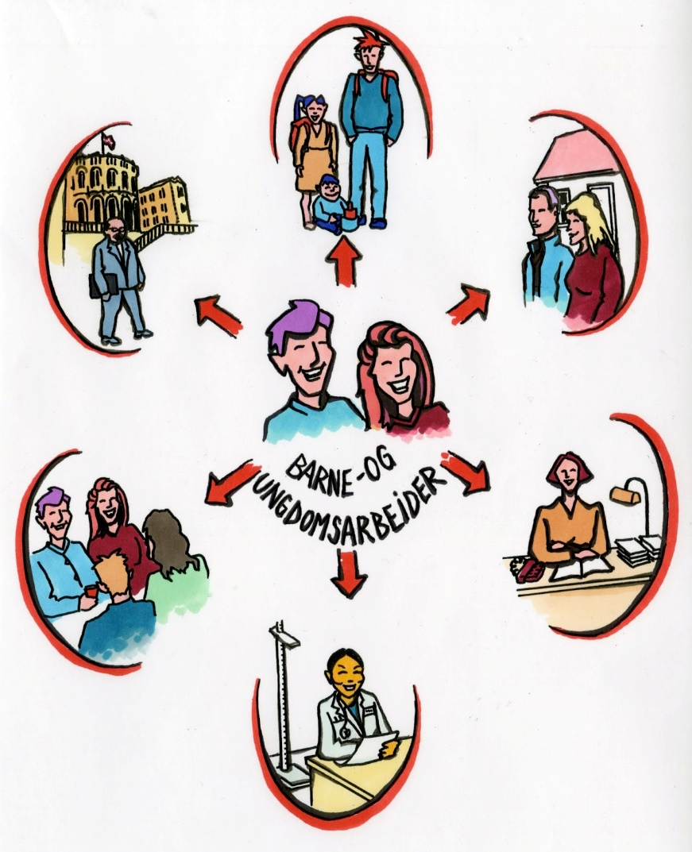
TIPS! Lag liste med huskeord fra læreplan?
Barne- og ungdomsarbeid:
Fysisk og psykisk helse
Hygiene
Forebygge ensomhet, mobbing og diskriminering
Omsorgssvikt? Varsle i tråd med gjeldende regelverk (hvilket?)
Selvfølelse og identitet
Medvirkning og ta ansvar
Konflikthåndtering og veilede
Språklige, intellektuelle, emosjonelle og motoriske utvikling
Taushetsplikt og personvern
Universell utforming
Ergonomiske prinsipper
Helse, miljø og sikkerhet
Gjeldende regelverk og yrkesetiske prinsipper
Notes:
Når kandidatenvelger å bruke erfaringer fra egen praksis, er det viktig at hun/han beskriver klart hvilke valg som tas, og de forutsetningene det arbeides ut i fra. Kandidaten må holde seg til det oppgaven spør etter og bruke fagkompetansen sin.

Slide 24



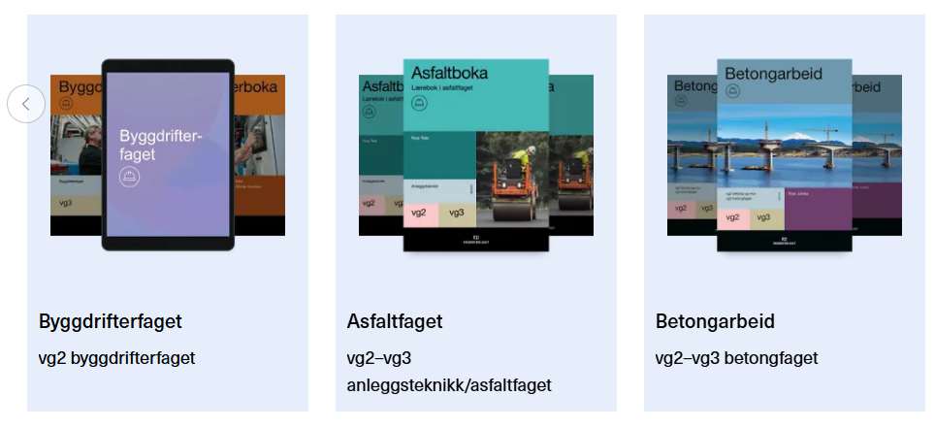



Lærebøker – Vg2/Vg3-nivå
Et læreverk som dekker læreplanmål fra Vg2 og Vg3-nivå
Notes:
Bruk tid på å finne et godt læreverk – Bør dekke Læreplan for Vg3 eller Vg2/vg3 – Det kan være Vg3 (kun én bok/praksiskandidat)

Slide 25
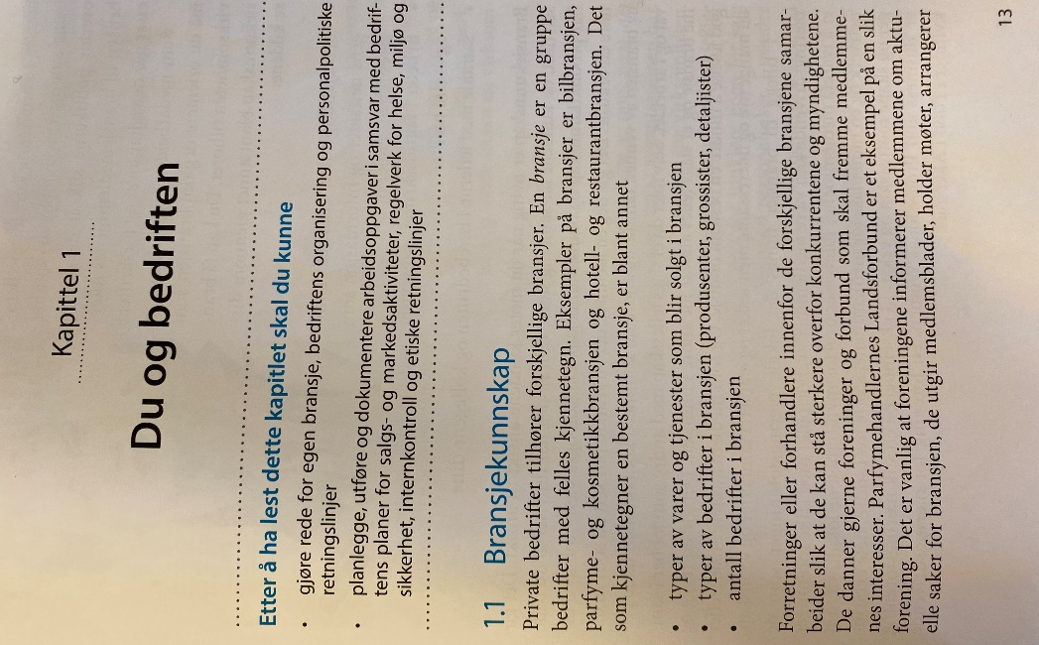
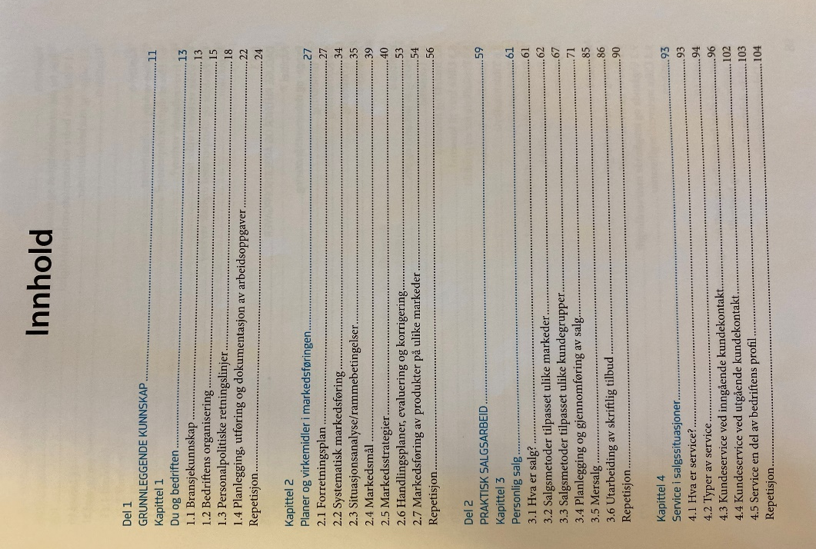
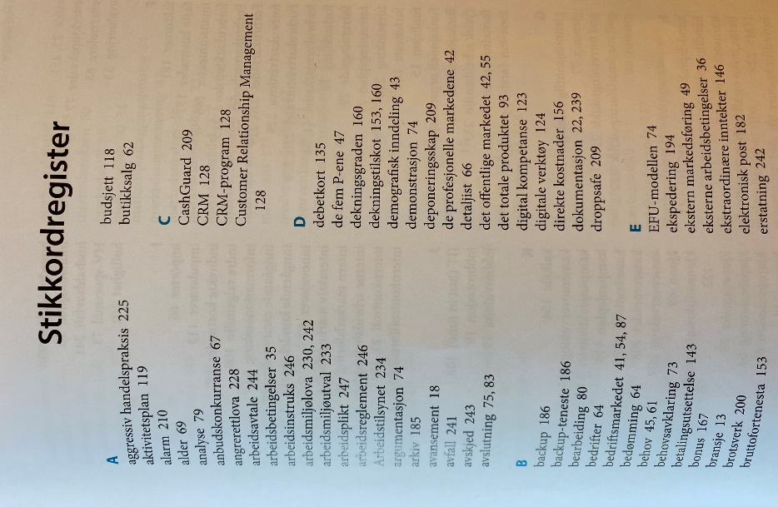
Om fagboka som verktøy og hvordan bli en aktiv leser?
Innholdsfortegnelsen
Oppsummeringene
Stikkordsregisteret
Overskrifter
Koble til læreplanmål
Strek under viktige tema,
merk av med gullapper, notater
og refleksjoner… sammenhenger
Tankekart?
Notes:
OBS! Alle leser og setter seg inn i en bok ulikt og mange har en metode som passer for dem (ikke to strek under). Andre har behov for å lære litt om strategier som kan brukes.
Innholdsfortegnelsen og stikkordsregister:– Bli kjent med boka (lett å slå opp), gir oversikt på oppbygging av boka (tema), strukturerer kunnskap merk av viktige tema med gullapp (boka blir det viktig hjelpemiddel/verktøy på selve eksamen, Kartlegging og tidsbruk (hva kan jeg mye om , hva bør jeg vite mer om?), prøve ut kunnskapen din ut i fra stikkordsregisteret etc.
Stikkordsregister: Sier noe om fagspråk og hvilke begreper som bør defineres i en oppgave etc.
Hva skal du lete etter i teksten?
Målet er ikke å «pugge» men vise din kompetanse og vite hvor du finner «ting»
Fokus på hva, hvem, hvordan, når (rekkefølge/plan) og hvorfor
Egne notater – ting du kommer på som er viktig å huske (ta med på eksamen)
Lag liste over viktige tema og stikkord
Lag tankekart
Visuelle notater – tegn opp …
Notere og oppsummere med egne ord
Markeringstusj
Gul-lapper
Oppsummeringer
Sett av tid og planlegg
Få oversikt

Slide 26
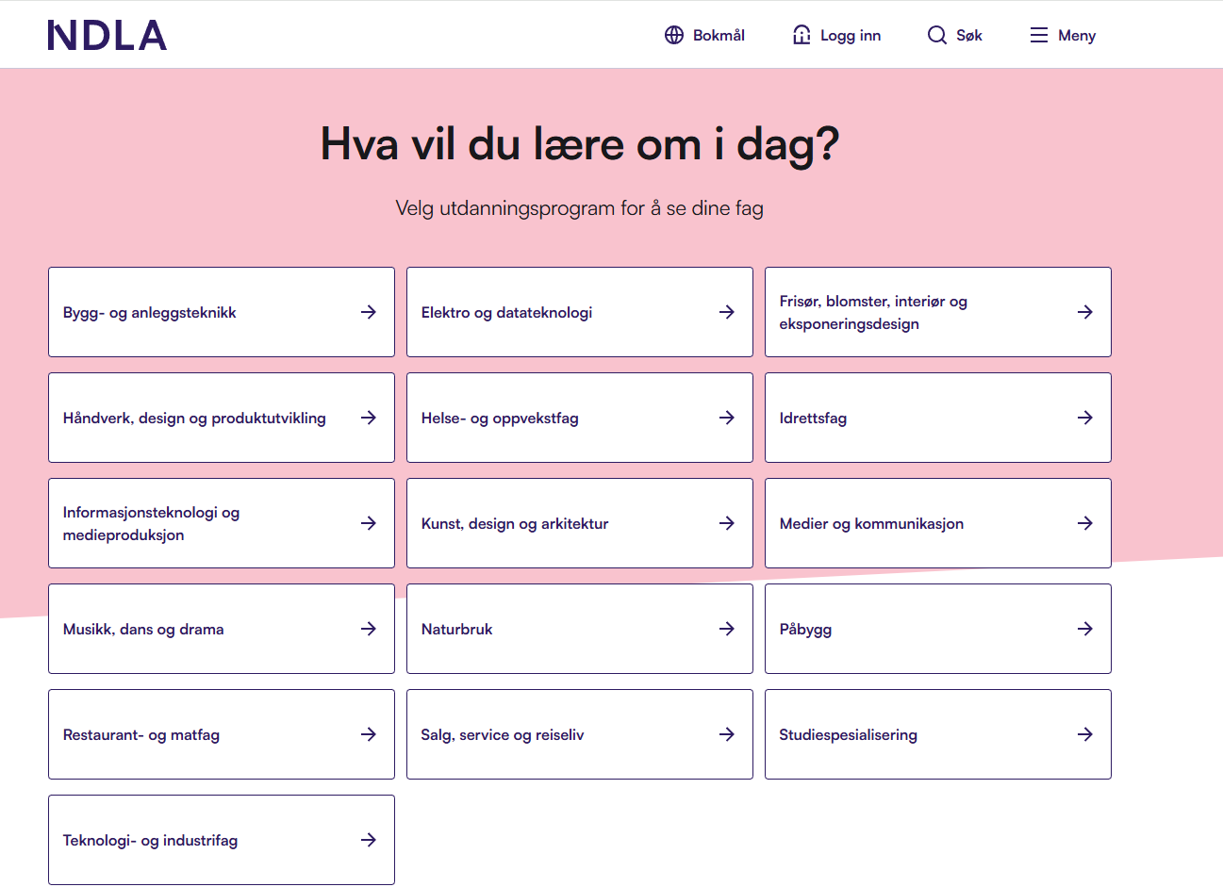

Slide 27
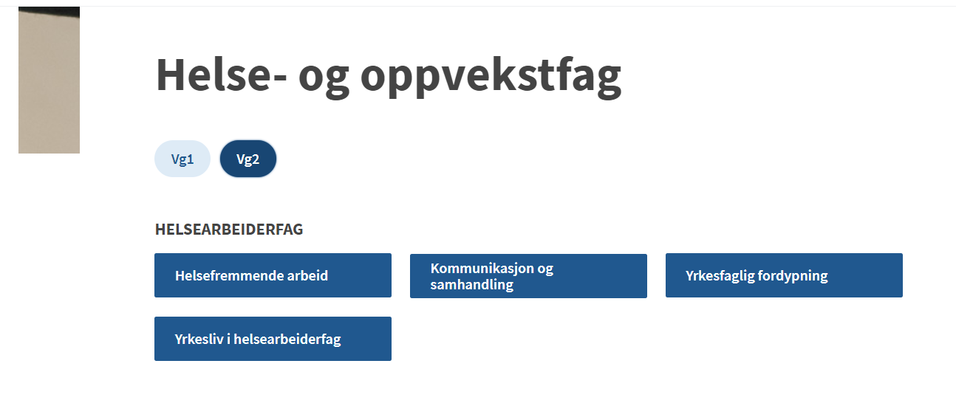
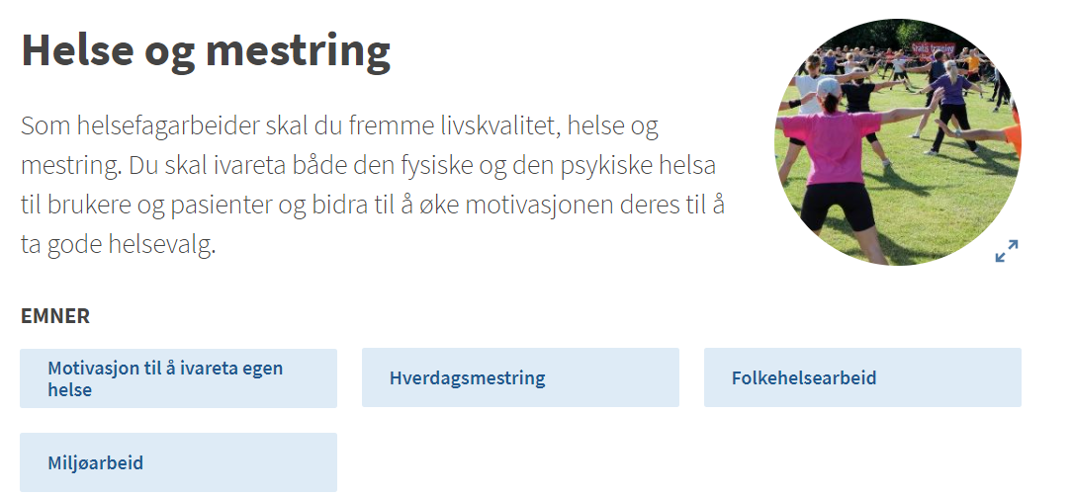
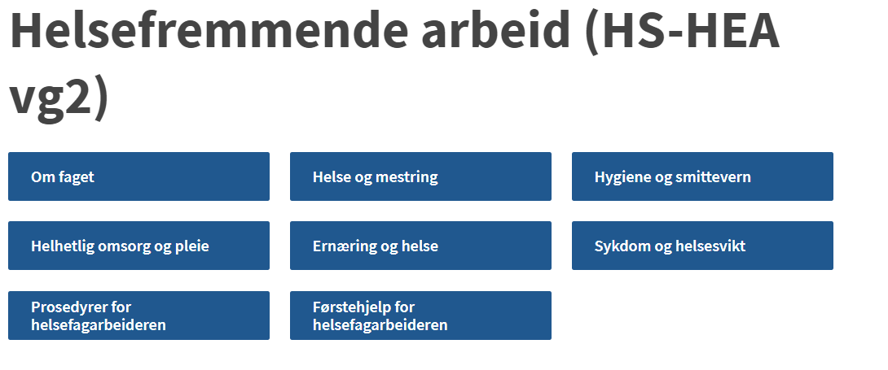
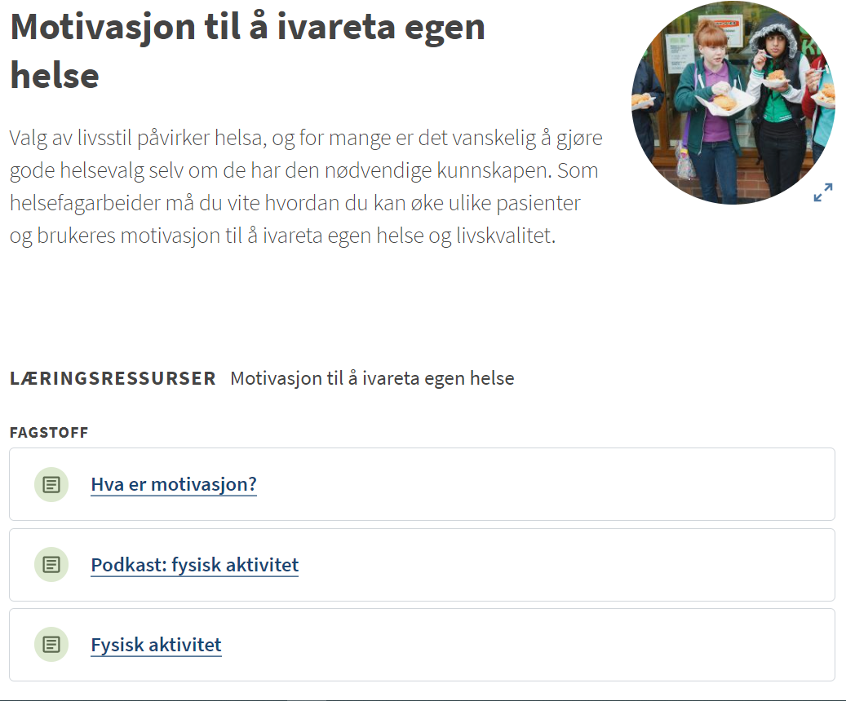

Slide 28
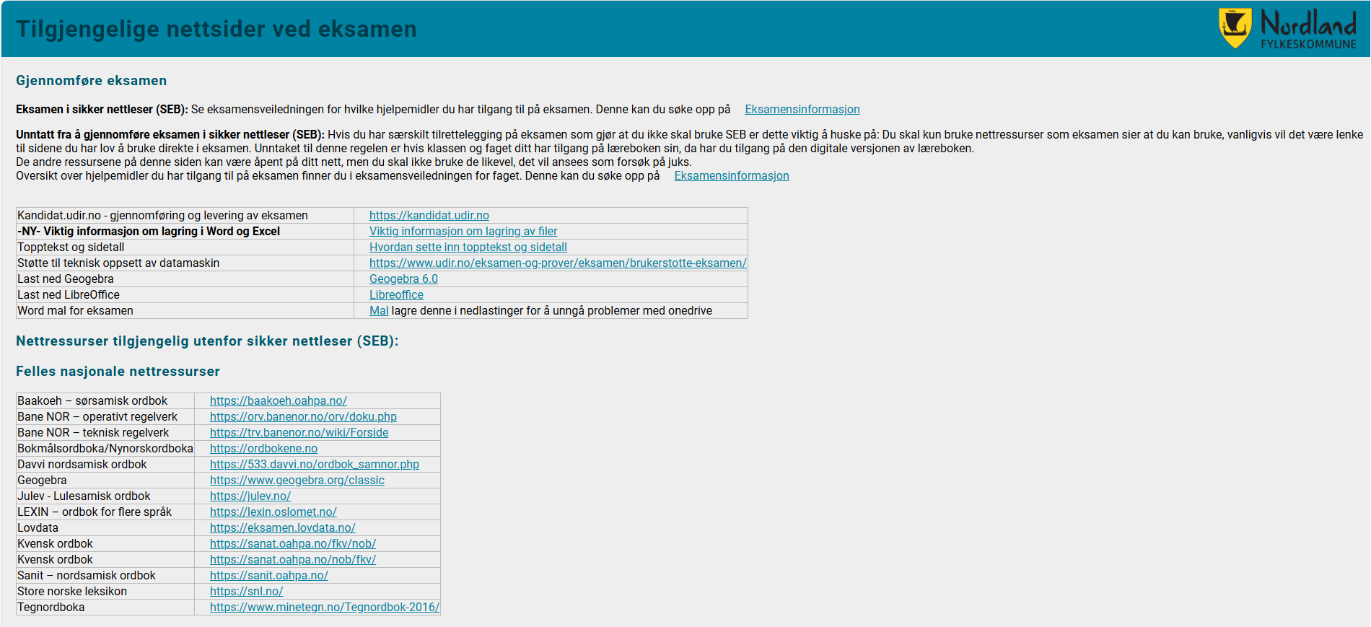

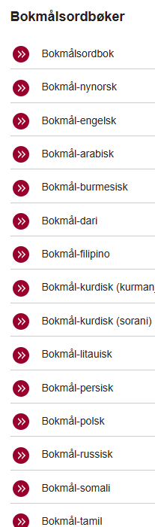
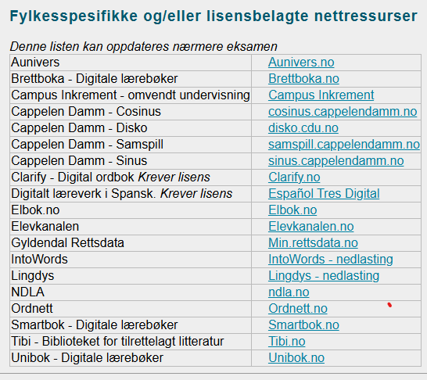
http://eksamensinfo.nfk.no/
Hva er relevant for deg?
Notes:
GJØR DEG KJENT MED HJELPEMIDLENE/FAGRESSURSENE PÅ FORHÅND: Nasjonal digital læringsarena (NDLA) er et interfylkeskommunalt samarbeid som tilbyr fritt tilgjengelige åpne digitale læringsressurser for videregående opplæring. Hordaland fylkeskommune er juridisk ansvarlige enhet for det interfylkeskommunale samarbeidet, der 18 fylkeskommuner deltar. Kun Oslo står utenfor.
Kandidat udir:
Jeg har eksamen i dag; Innlogg til å ta eksamen
Praktisk info om eksamen (Søk på fagkoden din)
Mine eksamensbesvarelser
Panoramisk innledning – fra vidt til spisset

Slide 30
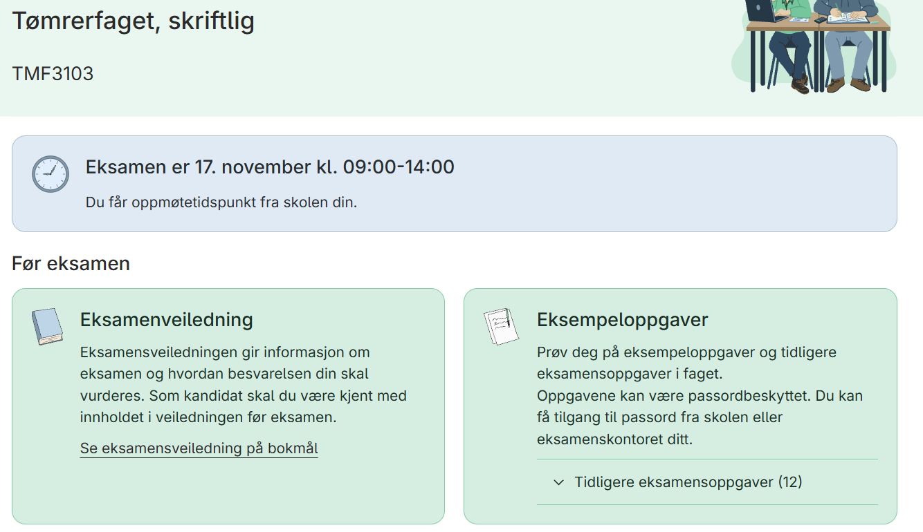

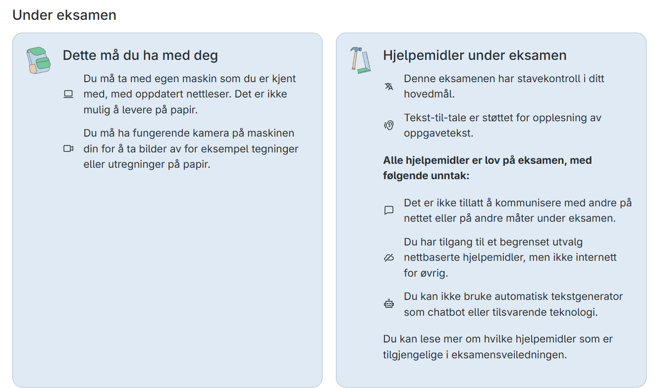
Kilde: https://vhr.no/tomrer-et-aktivt-yrke/

Slide 31
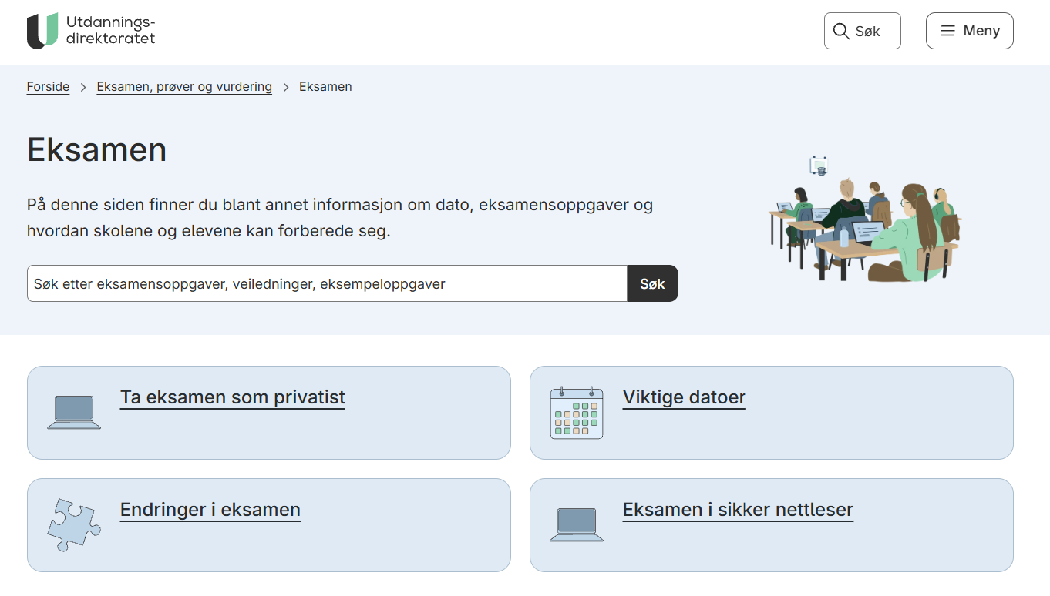

Tidligere gitte eksamensoppgaver? Udir.no, «Eksamennsoppgaver …»
Notes:
Men la oss se sånn snarest på eksamensoppgaver

Slide 32
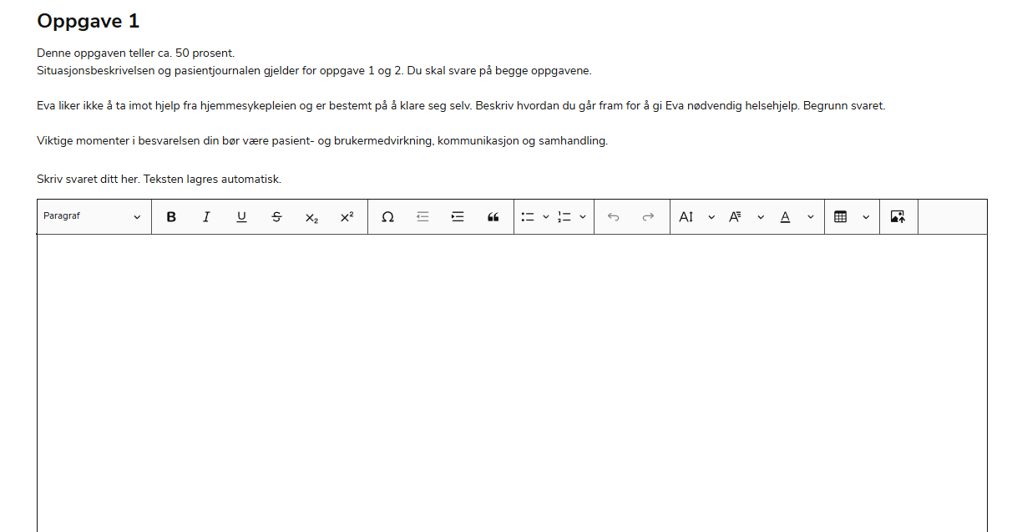
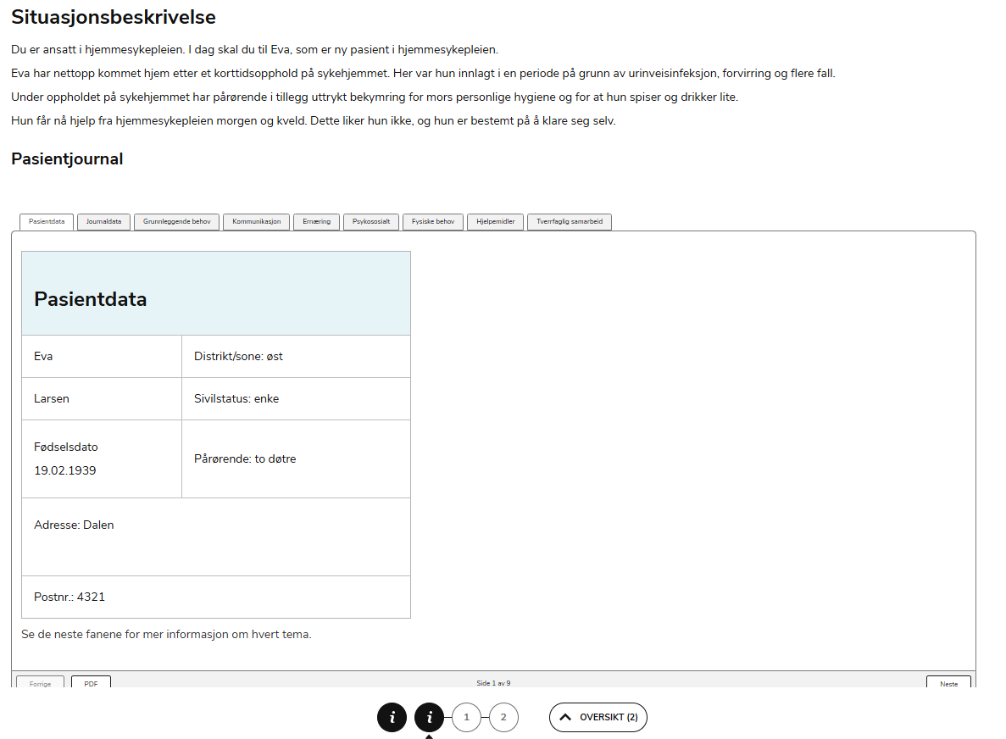
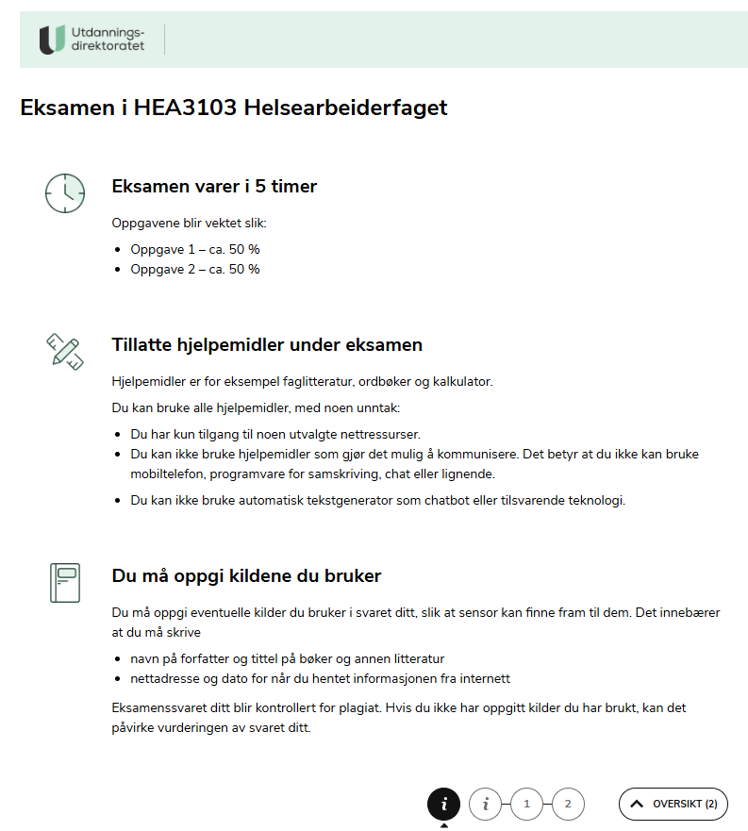
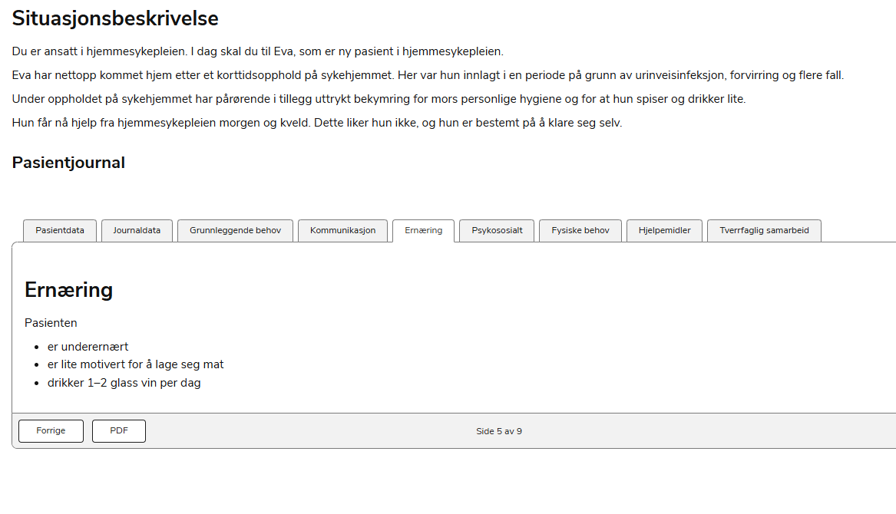
«Hva, hvordan og hvorfor …»

Slide 33
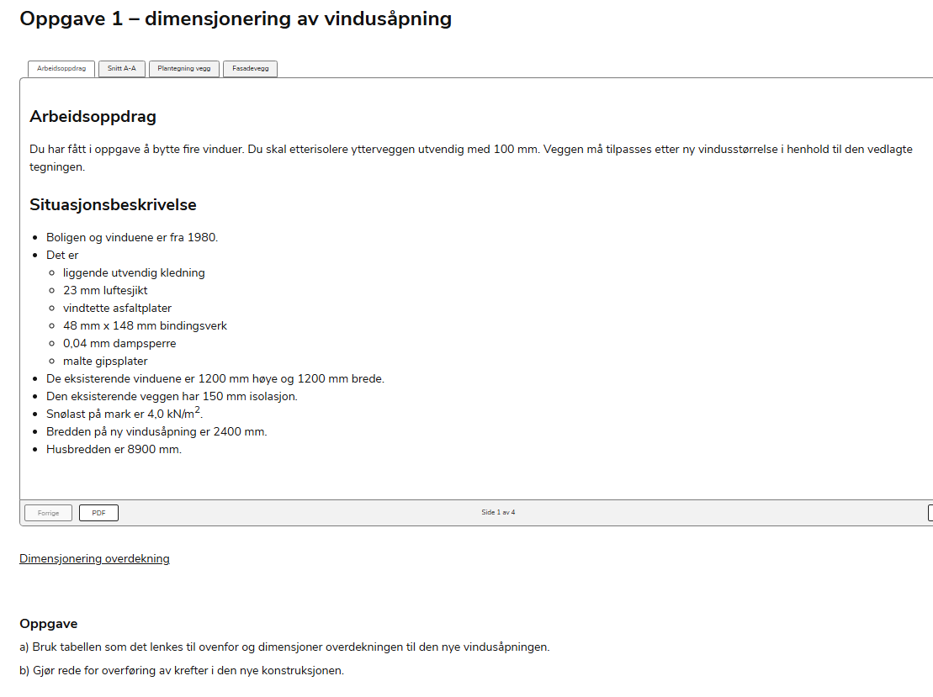
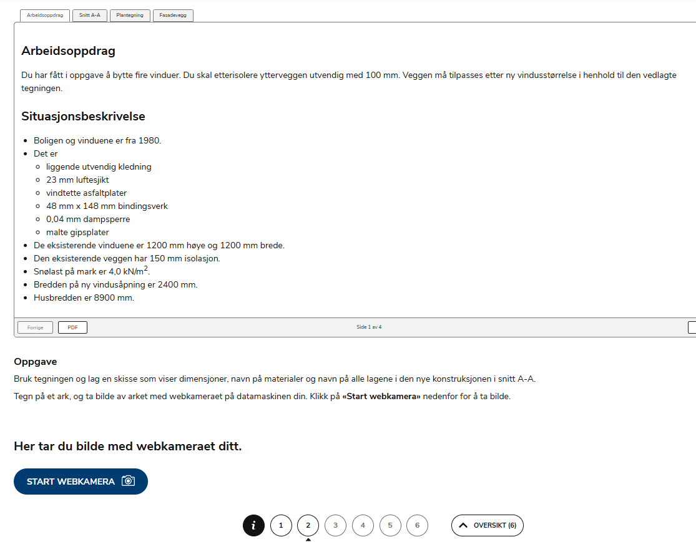
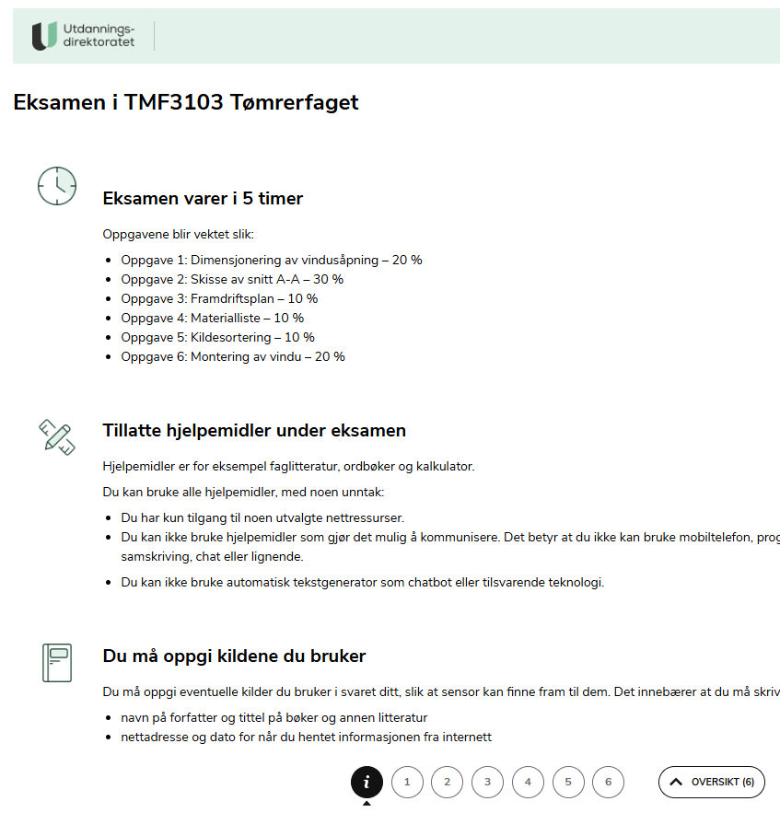

Notes:
Se «Vedlegg) – Meny over og Webcam
Situasjonsbeskrivelsen er lik hele tiden, men ulike oppgaver og faner

Slide 34
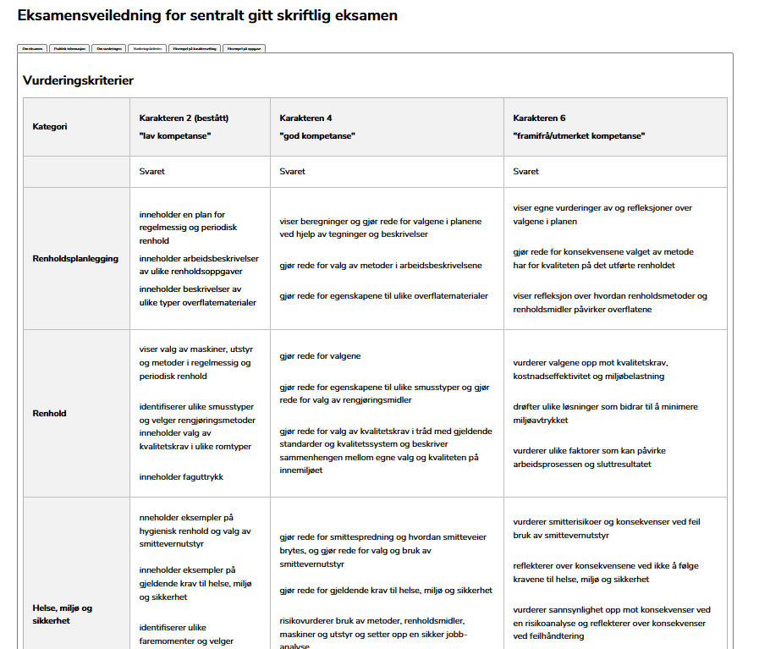
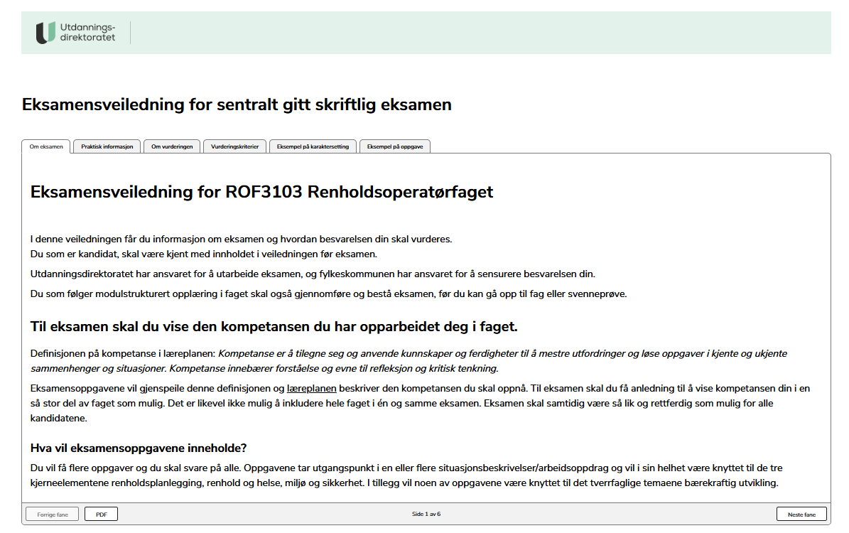

Slide 35
Tenk alltid på følgende når du øver deg på tidligere gitte eksamensoppgaver:
«Beskriv hva du vil gjøre, hvordan du vil gjøre det, og hvorfor du vil gjøre det slik».
Dette korresponderer også med fagprøvens vanlige inndeling
«Beskriv hvordan du vil planlegge, gjennomføre og dokumentere arbeidet.» (… og evt hvordan du vil evaluere det)
«Bruk egne ord og faglige uttrykk, og vis kompetansen din innenfor ditt ansvars- og kompetanseområde»
(Dette er formuleringer du ofte støter på i en eksamensoppgave)
Notes:
Dette er formuleringer du ofte støter på til slutt i eksamensoppgaven:
Ikke «ta for gitt»: Ikke tenk at sensor «må skjønne» at du mente det var selvsagt at du vasket deg på hendene før du iverksatte pleiearbeid i en besvarelse … skriv nøye og forklarende og alltid .. Hvorfor du gjør noe.

Slide 36
Tverrfaglige tema – Hva går igjen i alle fag? – F.eks.
HMS – Helse, Miljø og Sikkerhet
Kvalitetssikring av arbeidet
Rolle- og ansvarsforståelse
Kundefokus/brukerfokus
Dokumentere arbeidet … for hvem og hvorfor? …
Kommunikasjon

Slide 37

Andre momenter i eksamensoppgaver - stikkord
Barne- og ungdomsarbeider – Barnehage eller skole
Helsefagarbeider – Sykehjem, hjemmetjeneste, bolig for psykisk utv.hemmede
Yrkessjåfør – Persontransport vs. godstransport; Noe felles fagstoff, noe velger du selv
Arbeidstegninger, framdriftsplaner, flytskjema, kvalitetsprofil, risikovurderinger, tabeller
Velg én av oppgavene ….
Avkrysningsfelt, «multiple choice»
Webkamera – ta bilder av skisser og tegninger du må laste opp i oppgaven
Rolleforståelse, lærling/fagarbeider, Helsefagarbeider, sykepleier, lege

Slide 38
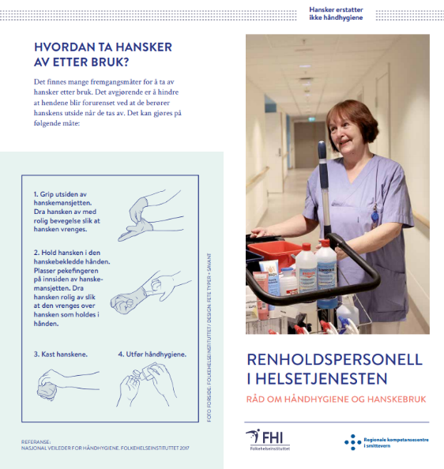



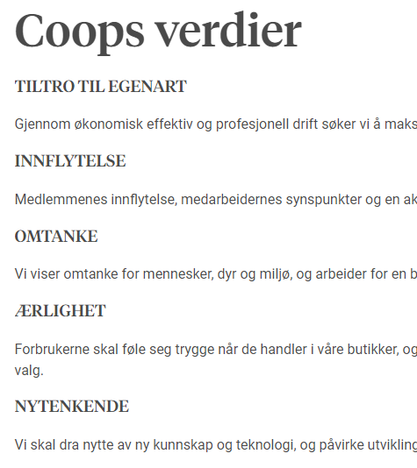

«Research» på egen bedrift, arbeidssteder og bransje? Hvorfor og hvordan?
HMS
Håndbøker
Lovverk, forskrifter, retningslinjer
Arbeidsprosedyrer
Rammeplaner
Kvalitetssystem
Etikk
Personvern
Verdier
Flytskjema for prosesser
Hygieneinstrukser
Risikovurderinger
Etc
Ta gjerne med på eksamen! ☺
Notes:
Du tar som regel utgangspunkt i en bedrift du kjenner … av og til blir du plassert i en type jobb – Uansett må du belage deg på å beskrive arbeidsplassen kort, gi eksempler fra egen praksis/arbeidsplass (anonymiser!). (rammer)
Snakk med leder … Verdier, HMS, Etiske retningslinjer.
Lag et flytskjema… Prosessoperatør, produksjonsteknikk …
Mange kan selv velge en arbeidsplass de ønsker å ta utg-pkt i
Pasient og brukerrettigheter
Regelverk for yrkestransport
Vegtrafikkloven
Matloven/skjenkeloven

Slide 39


Tips: Samarbeid med andre

Slide 40

Husk
Kos deg med fagstoffet
Ta pauser
Mat og drikke
Fysisk aktivitet
Søvn
Pust med magen
Belønn deg selv (Med moderasjon … ☺)
Du er eksperten!
Dette går bra! ☺
Notes:
Du kan prøve igjen …

Slide 41
Oppsummering…
Læreplan Vg3: Sett deg inn i læreplanen for eget fag på Vg3-nivå (udir.no)
Lærebøker: Skaff lærebøker i faget, gjør deg godt kjent med boka: Hvordan kan du bruke boka på en god måte på selve eksamensdagen?
Lærestoff på nett: Søk etter fagstoff på nett (f.eks. Ndla.no)
Nettsressurser: Sjekk ut nettressursene du kan benytte på eksamen (eksamensinfo.nfk.no)
Viktigheten av å kjenne til og sjekke ut «*kandidat.udir.no»
Finn og øv på tidligere gitte eksamensoppgaver udir.no
Gjør «research» på egen bedrift/bransje (arb.instukser,
prosedyrer, rammeplaner, retningslinjer, standarder etc.)
Lag egne notater til bruk på eksamen
Hvis mulig: Forbered og samarbeid sammen med andre som skal ta samme eksamen!
(*praktisk info om eksamen, digitalt utstyr, tillatte hjelpemidler, det du må ha med deg, reglement etc.)

Slide 42


Ressursside for privatister, nfk.no:
https://www.nfk.no/tjenester/skole-og-opplaring/eksamen/eksamen-for-privatister-og-praksiskandidater/
Reglement for skriftlig eksamen:
https://nfk-ekstern.datakvalitet.net/docs/pub/dok07569.htm

Slide 43

Eksamensmestringskurs – Veien videre
Del 2: Torsdag 5. november
Hvordan skrive en god eksamensoppgave?
Del 3: Onsdag 11. november
Hva skjer på selve eksamensdagen
Lykke til ☺

Slide 44
Særskilt tilrettelegging av eksamen
Du som har behov for særskilt tilrettelegging av eksamen på grunn av fysisk eller psykisk sykdom, skade eller funksjonsnedsettelse (ikke på bakgrunn av lavt språknivå)
Søkes om i Privatistportalen
Søkefrist vår; 1. februar og høst; 15. september
Du kan søke om:
Utvidet tid
Skjermet eksamensplass (et mindre rom med få kandidater)
Opplesing av eksamenstekst
Du må dokumentere behovet for tilrettelegging ved å sende inn uttalelse fra sakkyndig instans.
Notes:
Den sakkyndige uttalelsen trenger ikke være av nyere dato, men må dokumentere/anbefale tilretteleggingstiltaket det søkes om. Dersom det oppstår behov for å tilrettelegge etter søknadsfristen må de
Privatister og elever med behov for tilrettelegging av eksamen på grunn av fysisk eller psykisk sykdom, skade eller funksjonsnedsettelse, kan søke om særskilt tilrettelegging ved eksamen.
ette kan du søke om:
Utvidet tid: Du kan søke om å få benytte inntil 60 minutter ekstra på skriftlig eksamen og inntil 10 minutter på muntlig og muntlig-praktisk eksamen.
Skjermet eksamensplass: Du kan søke om å få sitte på et rom sammen med få andre når du er oppe til skriftlig eksamen.
Opplesing av oppgaveteksten: Du kan søke om å få manuell eller digital opplesning av oppgavetekst.
Du kan beskrive andre tilretteleggingsbehov i ett tekstdokument som du laster opp i søknaden. Vær oppmerksom på at det er skolen som avgjør om tilretteleggingstiltaket du søker om kan innvilges.
n sakkyndige uttalelsen dokumentere at behovet er oppstått etter fristen. Eksempel på søknad ved akutte behov kan for eksempel være gipset arm.

